Slide 1
Participatief project ENERGYmaestro bij Prayon
Energiezorg in de industrie
Energik – 3 mei 2017
Valérie de Groote - INDEA

Slide 2
Voorstelling INDEA
“Bruikbaar energieadvies voor industriële bedrijven”
Audits / Haalbaarheidsstudies (Energieplan, energiestudie)
Besluit energieplanning / Convenanten / EBO / EED
Wetgeving / ETS / Externe energiecoördinatie
Second opinion
Expertisedomeinen
Industriële processen
Stoom – Restwarmte – Warmte-integratie – buffers
Decentrale energieproductie (WKK)
Data-analyse - ENERGYmaestro

Slide 3
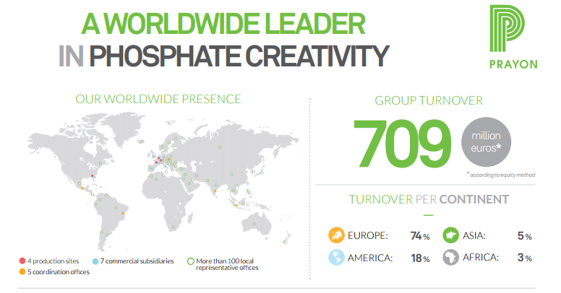
Voorstelling Prayon
Afdelingen Puurs:
Zuiverzuur: indamping + solventextractie
Fluor & Fosfaatzouten
Notes:
Drie afdelingen in Puurs waarin een participatief traject rond energie-efficiëntie werd doorlopen.
Eerste was solventextractie, daarna indamping en zoutenafdeling. Vandaag solventextractie als case voor deze lezing

Slide 4




ENERGYmaestro: een methodologie
Notes:
DATAmaestro© predictieve analyse software
Cloud based data mining software
Op basis van de meest geavanceerde data mining technologieën
Ontworpen voor gebruikers die geen specialist zijn in data mining
Gebaseerd op 20+ jaren onderzoek in the Machine Learning Laboratory aan de University of Liege, Belgium
ENERGYmaestro© energiemanagement & informatie systeem
Een managementsoplossing voor energieperformantie binnen de industrie
Gebaseerd op DATAmaestro
Technieken van veranderingsmanagement & continue verbetering

Slide 5
Methodologie

Slide 6
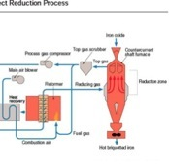

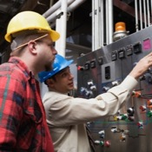
Doelstelling: operationele energiekosten reduceren
Rapport McKinsey 2010: Het energiereductiepotentieel door verbeterd energie-management in de industrie bedraagt 25%.
Reductie
Energie-kost
Aankoop
Investeringen
Operationeel
Notes:
Het participatief project focust op de reductie van de energiekost door operationele verbeteringen

Slide 7

Holistische aanpak: analyse - management - mensen
Technolo-gie
Manage-ment
Holistische analyse van de waardeketen – gap analyse
Mindset en vaardig-heden
Ontwikkeling van een KPI-structuur, rekening houdend met de energiedrivers
Top down beslissingen, bottom-up implementatie
Identificatie van variabiliteit, verliezen en de oorzaken (root causes)
Implementatie van beslissingsondersteunende tools voor reductie van variabiliteit
Engageren van mensen op elk niveau van de organisatie
Training en cultuurverandering
Accountability: Aangepaste rechten en verantwoordelijk-heden bij de juiste mensen

Slide 8
1. TECHNOLOGIE: creëert waarde met big data en data analyse
Hoe het energieverbruik te verminderen?
Wat zou mijn energieverbruik volgend uur moeten zijn?
Waarom was mijn energieverbruik vorige week hoger?
Prescriptive
analytics
Waarde
Wat was mijn gemiddelde energie verbruik vorige week?
Predictive
analytics
Diagnostic
analytics
Vooruitzien
Informatie Optimalisatie
Descriptive analytics
Inzicht
Terugblikken
Moeilijkheidsgraad

Slide 9
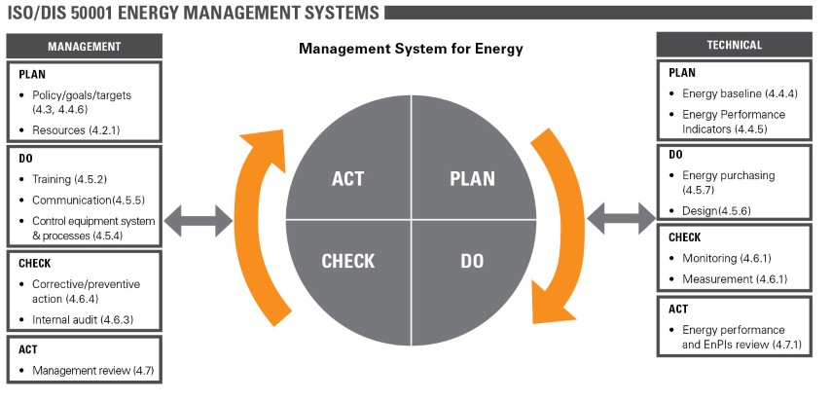

2. MANAGEMENT: Gebruik principes van “continue verbetering”

Slide 10

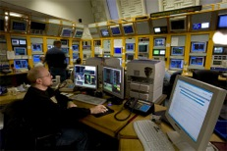
3. MINDSET EN VAARDIGHEDEN: betrekken en opleiden van operatoren
Management heeft algemeen overzicht met focus op kostenbeheersing
Focus op optimaliseren winst in plaats van productie
Impact van de beslissing op energiekosten
Geen verantwoorde-lijkheid zonder bevoegdheid om actie te nemen
Operatoren Meestergasten Management
Finale beslissing in controlekamer dankzij relatieve doelen
Geen actie zonder bruikbare parameter

Slide 11
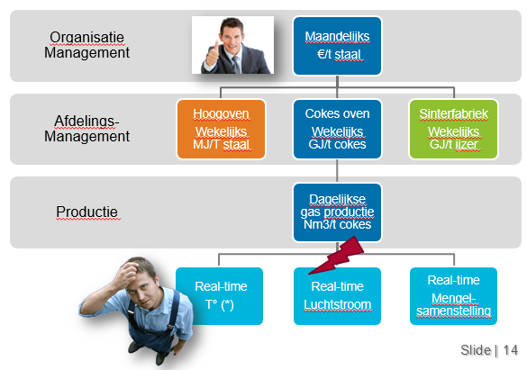
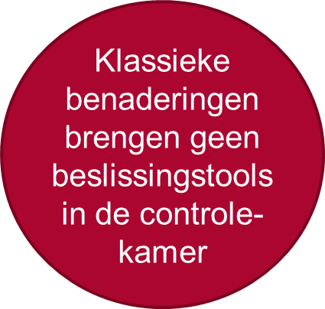
GEEn verantwoordelijkheden → geen resultaten
Geen bruikbare parameters → geen verantwoording
(*) Fictieve voorbeelden van belangrijke activiteitenparameters die kunnen worden gecontroleerd door de operators in de controle-kamer, in het geval er zich KPI-drifts voordoen binnen de productie.

Slide 12
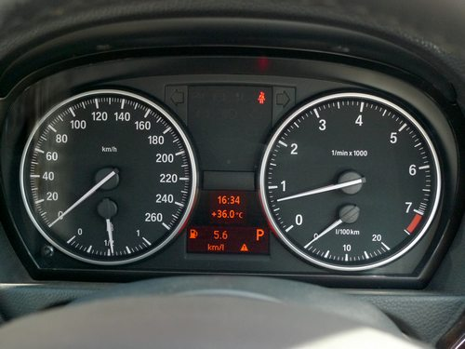
WAT DE OPERATOR NODIG HEEFT…

Slide 13
Case prayon - witzuur

Slide 14

Aanpak ENERGYmaestro
Bestaande IT-systemen
data analyse
Gap identificatie
Diagnostiek
Modellering
Implemen-tatie
Training
Opvolging
Vastleggen belangrijkste KPI
Voorlopige analyse
Kwantificering van besparings-mogelijkheden
Root causes analyse met operatoren & management
Vastleggen cascade KPIs
Predictive modellen
Diagnostiek modellen
Vereisten UI Operatoren
Vereisten template rapportage
Implementatie en go live.
Opleiding van operatoren en management
Check-up prestatie-verbeteringen
Tuning
2 weken
20-25 weken
Al vanaf de start ziet u resultaten
Impact capture begint al na 6 maanden

Slide 15
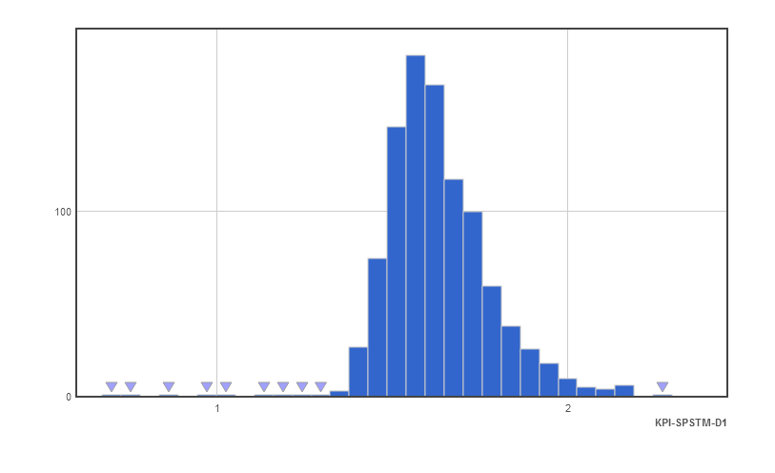
Gap identificatie
Diagnose
Model-lering
Implemen-tatie
Training
Opvolging
3. Analyseer en over-brug(*) het verschil
1. Bepaal de uitgangs-positie
KPI
Now
2. Bepaal het einddoel
GAP
Target
Specifiek energieverbruik
Target = 1,6 ton stoom / productie-eenheid
Aantal uren

Slide 16
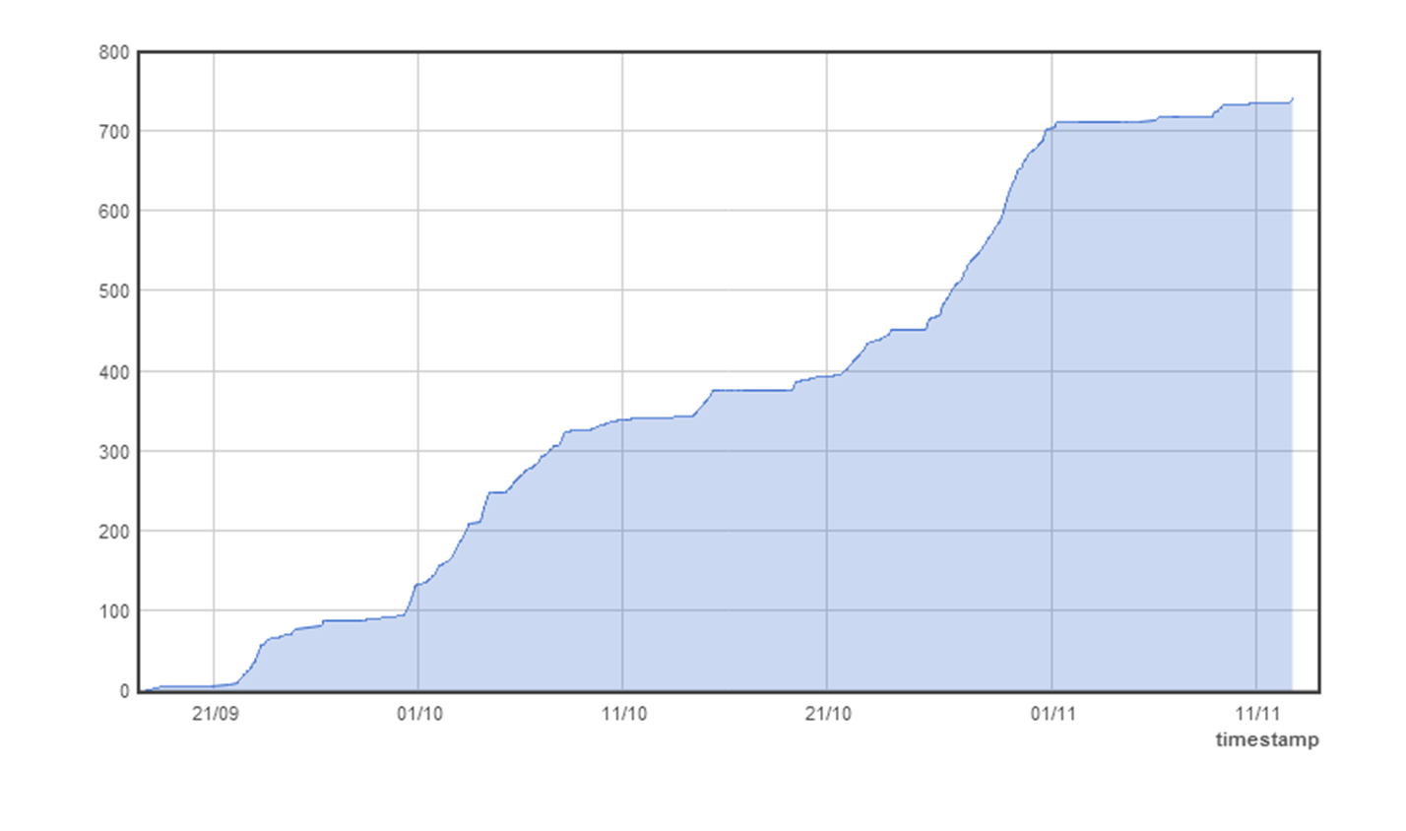
Gap identificatie
Diagnose
Model-lering
Implemen-tatie
Training
Opvolging
Besparings-potentieel (*)
Gewenste performantie
Potentieel: 4.000 ton stoom / jaar
Besparingen
Vlakke cusum, we zijn beter dan het doel
gecumuleerde overconsumptie van energie wanneer het doel is gezet op 1,6
Hoe steiler de “cusum” des te verder zijn we van het doel
Tijd

Slide 17
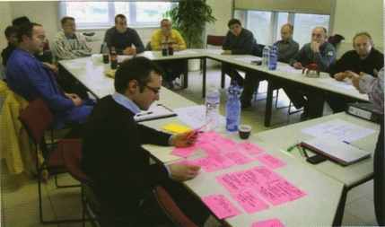
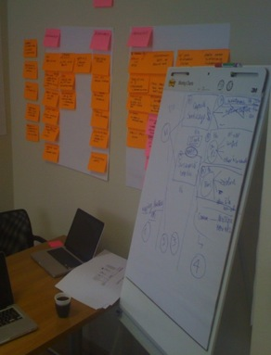
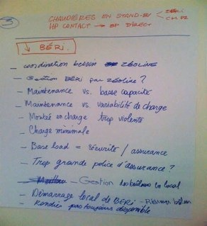
Gap identificatie
Diagnose
Model-lering
Implemen-tatie
Training
Opvolging
Workshop met operatoren voor meer betrokkenheid en inbreng

Slide 18
Gap identificatie
Diagnose
Mode-llering
Implemen-tatie
Training
Opvolging
Stoomextractie < maximum
Capacitiet van stoomextractie
Stoomextractie ligt stil
Lagedrukboilers bij P2
Gebruikers
Sulfine fabriek is niet operationeel
Boiler BERI
Vraag/verliezen
Opstart kleppen
Maintenance – wacht op reserve onderdelen
SO2-alarm
HP vs LP
Boiler SO2
Algemeen management
Training
Communicatie & coördinatie
Capaciteit van network LP-stoom
Er is geen stoom voor de turbine
Tekort aan sulfur
12 operatoren
7,5 uur brainstorming
+/- 100 ideeën
Uitgewerkt in een oorzakenboom

Slide 19
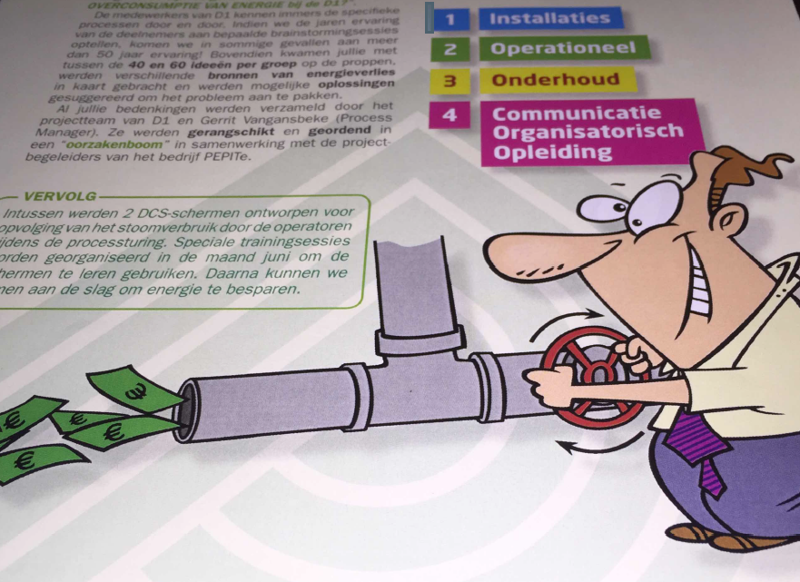
Gap identificatie
Diagnose
Modellering
Implemen-tatie
Training
Opvolging

Slide 20
Gap identificatie
Diagnose
Model-lering
Implemen-tatie
Training
Opvolging

Slide 21
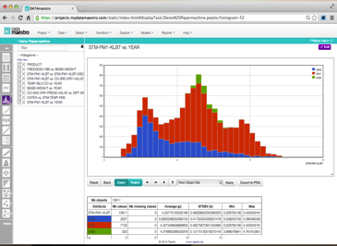
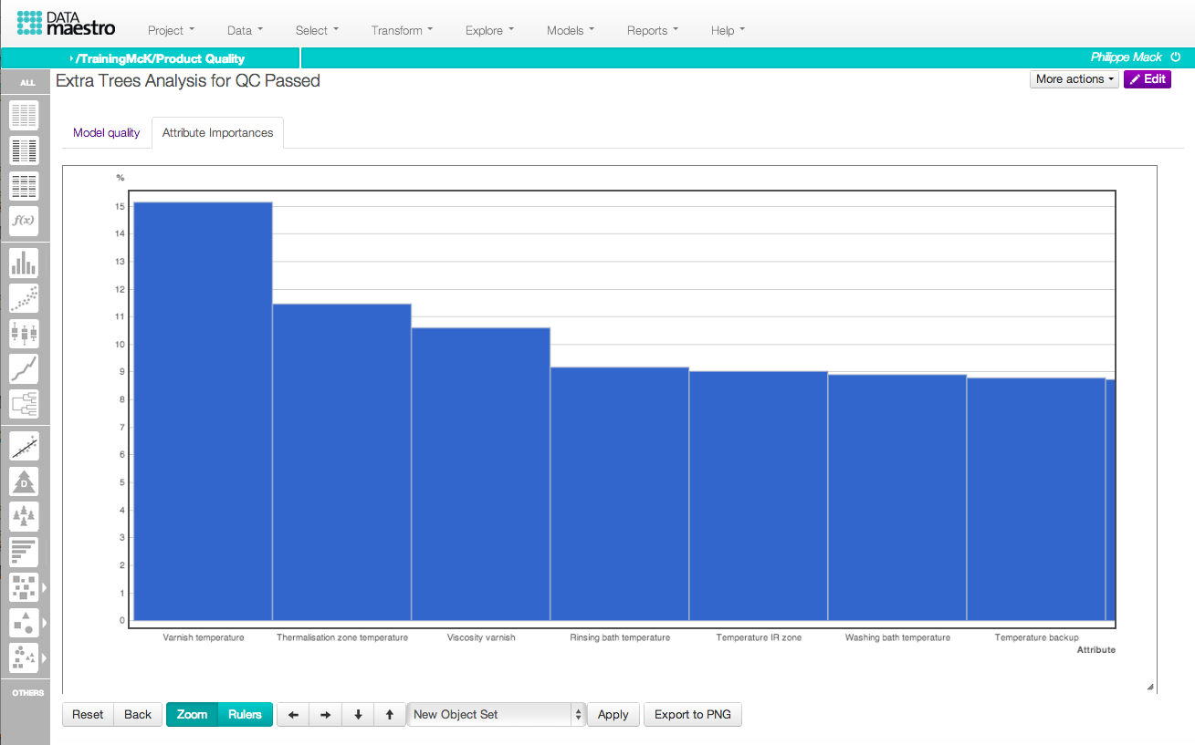
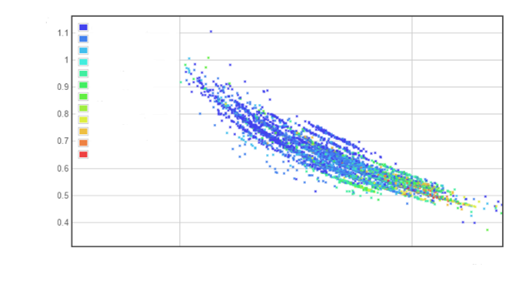
Gap identificatie
Diagnose
Model-lering
Implementatie
Training
Opvolging
Kleurcode = kwaliteit
Specifiek stoomverbruik
Productie

Slide 22
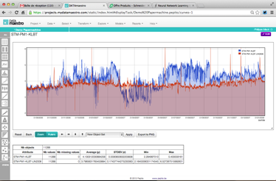
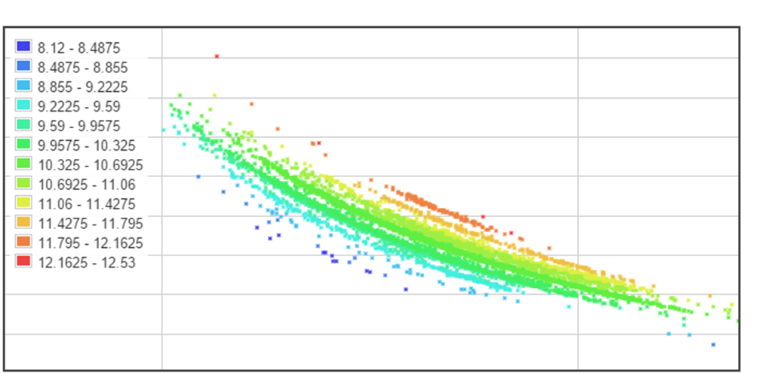
Gap identificatie
Diagnose
Model-lering
Implemen-tatie
Training
Opvolging
Kleurcode = absoluut stoomverbruik
Specifiek stoomverbruik
Productie

Slide 23
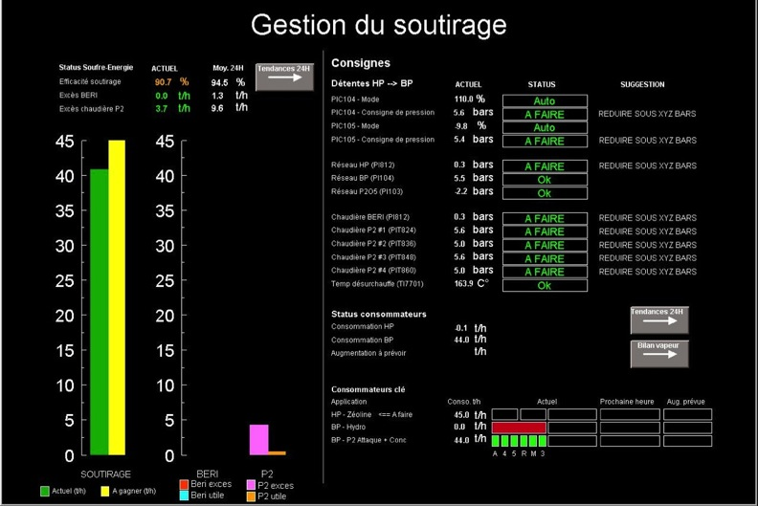
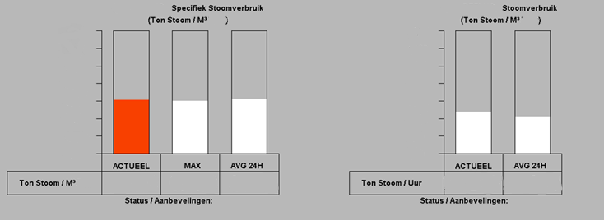
Gap identificatie
Diagnose
Model-lering
Implemen-tatie
Training
Opvolging
Management van stoomextractie
Realtime schermen in de controlekamer

Slide 24
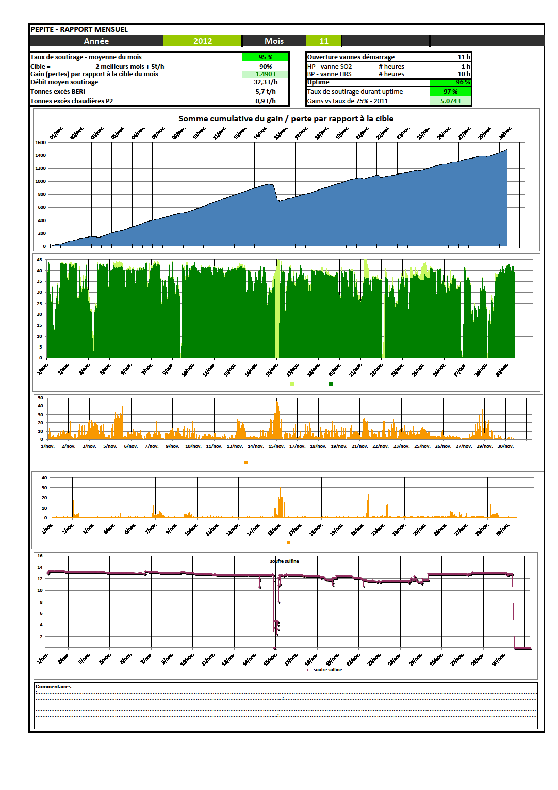
Gap identificatie
Diagnose
Model-lering
Implemen-tatie
Training
Opvolging
Periodieke rapportering voor meestergasten en management

Slide 25

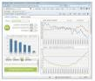
Gap identificatie
Diagnose
Model-lering
Implemen-tatie
Training
Opvolging

Slide 26
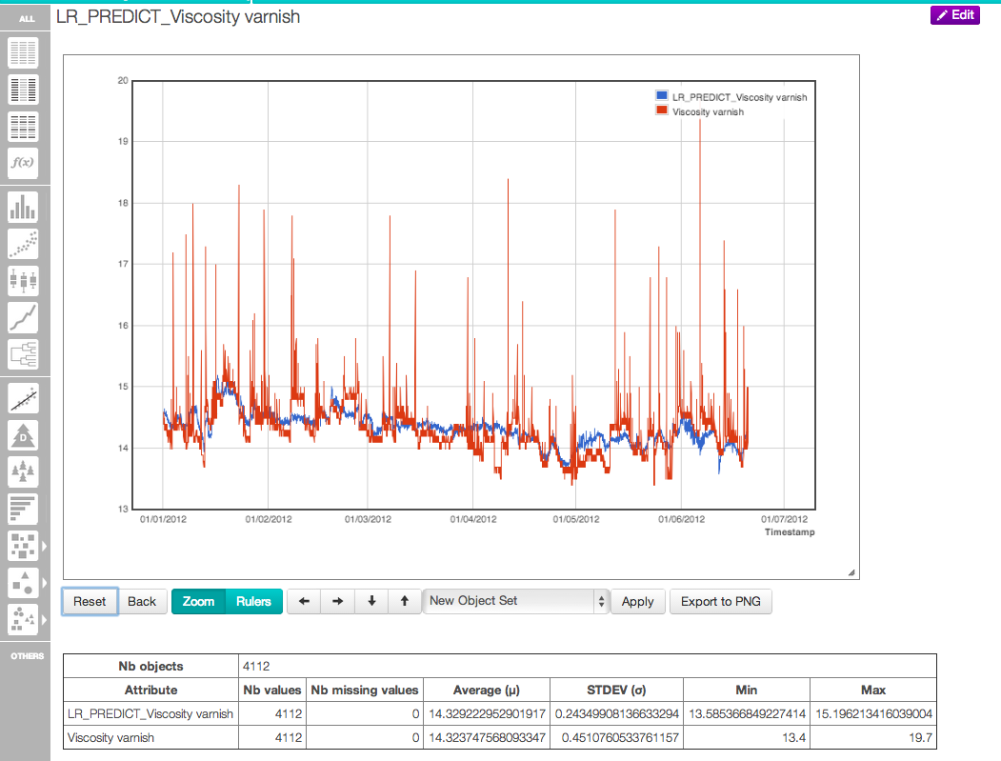
Gap identificatie
Diagnose
Model-lering
Implemen-tatie
Training
Opvolging
Actuele data
De meest recente data wordt geanalyseerd om voorspellende modellen aan te passen en root cause analyse met nieuwe wijzigingen in het gebruik.

Slide 27
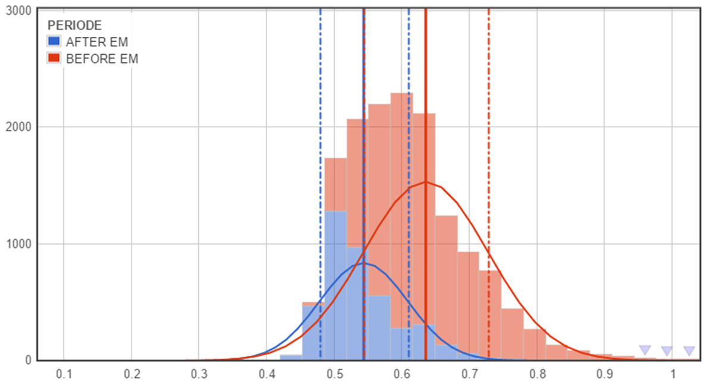
Resultaten
Specifiek stoomverbruik
Daling gemiddeld specifiek stoomverbruik
Afname variabiliteit
Aantal uren
Specifiek stoomverbruik

Slide 28
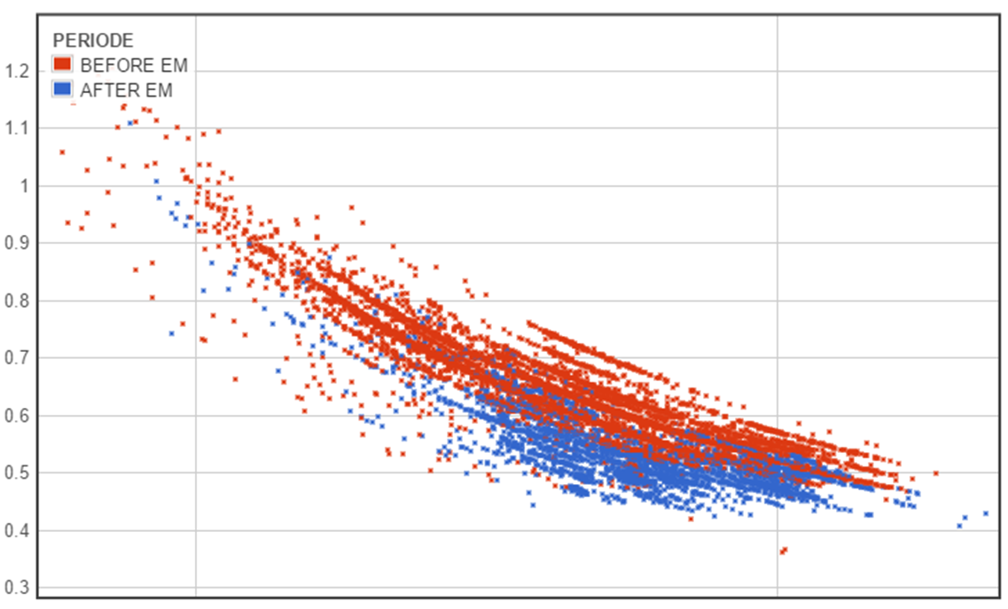
Resultaten
Specifiek stoomverbruik
Specifiek stoomverbruik
Productie

Slide 29
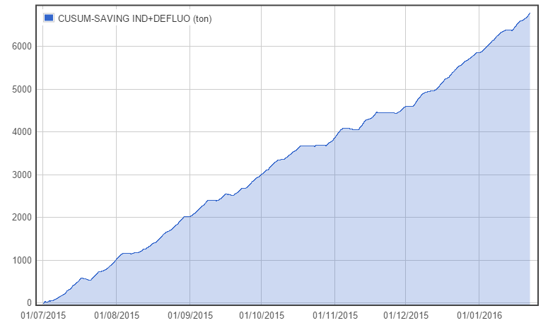
RESULTATEN
Besparing tov gemiddelde 2014
gecumuleerde besparing: 6.800 ton stoom op 6 maanden of 272.000 EUR/jaar

Slide 30


Vragen?
Vragenronde
Contacteer ons via:
Valérie de Groote – 0479 / 239 009
valerie.degroote@indea.be
www.indea.be
DANK VOOR UW AANDACHT !
30

